Slide 1



Slide 2
Đây là từ gì?
u/h/i/n/h/t/ề
TÊN CÔ NHÉ: THU HIỀN
HẾT GIỜ

Slide 3
Đây là từ nào?
á/n/s/s/h/o/s/h/â/ố/p/n
ĐÁP ÁN: SO SÁNH PHÂN SỐ
HẾT GIỜ

Slide 4
Đây là từ nào?
y/đ/n/ồ/m/u/g/ẫ/q/u
ĐÁP ÁN: QUY ĐỒNG MẪU
HẾT GIỜ

Slide 5
Đây là gì?
t/s/ử/ố
ĐÁP ÁN: TỬ SỐ
HẾT GIỜ

Slide 6
Đây là gì?
d/ỗ/s/ư/n/g/ơ/h/n/ố
ĐÁP ÁN: HỖN SỐ DƯƠNG
HẾT GIỜ

Slide 7

BÀI 2.
SO SÁNH CÁC PHÂN SỐ. HỖN SỐ DƯƠNG
GV: Nguyễn Thị Thu Hiền – THCS Nguyễn Bỉnh Khiêm

Slide 8



TRÍ NHỚ SIÊU PHÀM
Hình thức: Cá nhân
Nhiệm vụ: Đọc nội dung I trong sách giáo khoa trong 2p, cố gắng ghi nhớ nhiều nhất có thể.

Slide 9
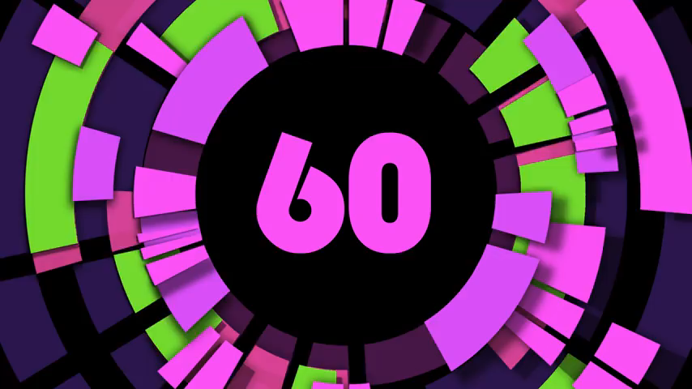
TRÍ NHỚ SIÊU PHÀM
Hình thức: Cá nhân
Nhiệm vụ: Ghi lại tất cả các điều đã nhớ được.
Báo cáo: Vòng tròn

Slide 10

HOẠT ĐỘNG CÁ NHÂN
Hình thức: CÁ NHÂN
Nhiệm vụ: Giải bài toán nhận được

Slide 11
THÁP TRÍ TUỆ
Hình thức: Nhóm 4
Nhiệm vụ: Hãy sắp xếp các phân số từ nhỏ đến lớn
Đánh giá: Kiểm tra chéo

Slide 12
HOẠT ĐỘNG CÁ NHÂN
Hình thức: CÁ NHÂN
Nhiệm vụ: Giải hoạt động 3 SGK/32

Slide 13

HOẠT ĐỘNG NHÓM
Chuyển
Giai đoạn 1:
Nhận đề (sơ đồ) và làm cá nhân vào vở (1p)
Nghe hiệu lệnh “CHUYỂN” để chuyển đề theo sơ đồ
Nhận đề mới và tiếp tục làm vào vở ( 1p)
Lặp lại thao tác “CHUYỂN” 3 lần
Giai đoạn 2:
Tạo nhóm 4 để thống nhất câu trả lời (1p)
Gọi bất kì 1 thành viên lấy điểm nhóm.
1
2
Chuyển
Chuyển
4
3
Chuyển

Slide 14
BÀI HỌC
Con học được điều gì sau tiết học?

